Slide 1

Agenda 2030

Slide 2
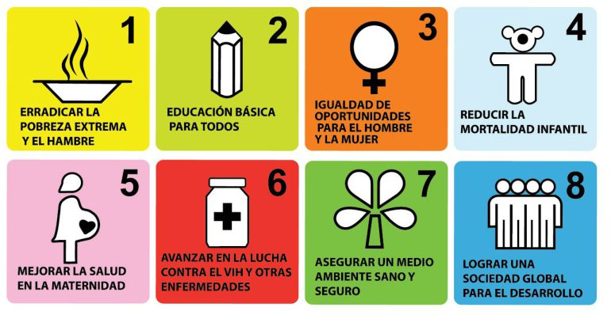
DE LOS ODM
En septiembre del año 2000, líderes de 189 países firmaron la Declaración del Milenio, un documento histórico por el que se comprometieron a alcanzar, antes de 2015, estos ocho objetivos cuantificables
https://www.sdgfund.org/es/de-los-odm-los-ods

Slide 3
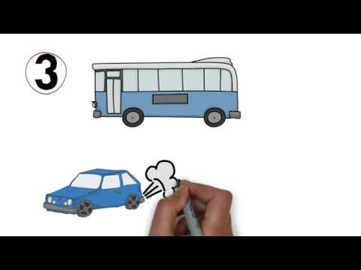
https://youtu.be/foj_MbbtMOw

Slide 4
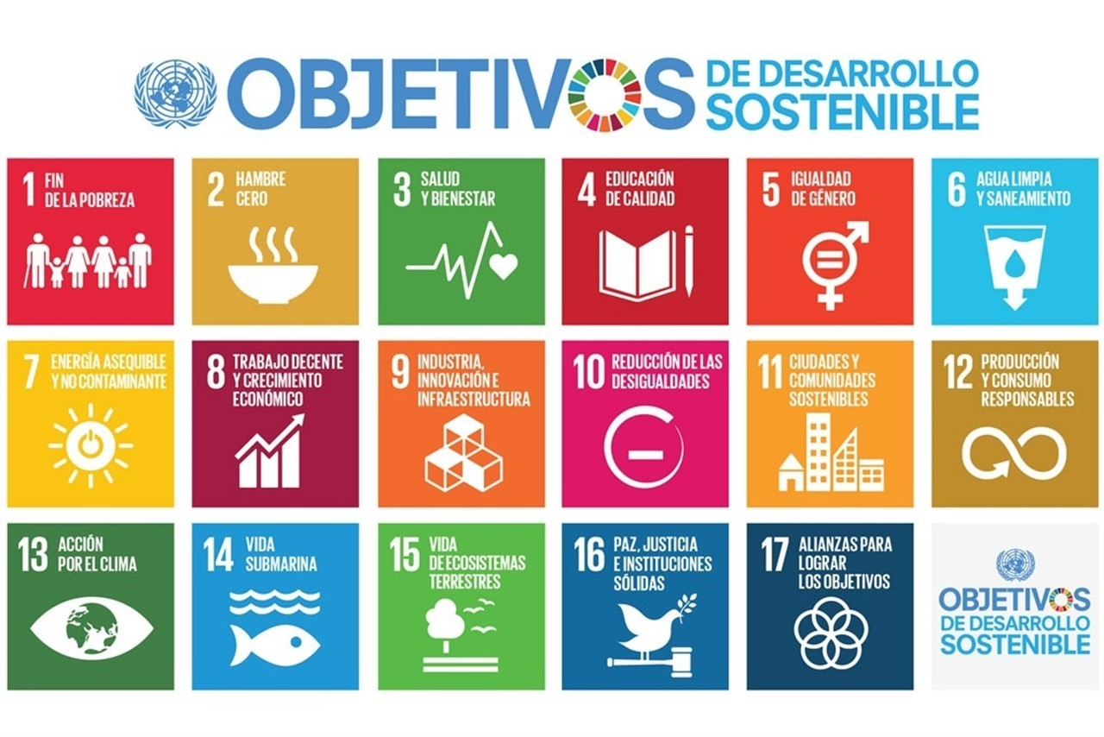
A LOS ODS
Aunque para 2015, el mundo ya había cumplido el primer objetivo (reducir las tasas mundiales de pobreza extrema y hambre), el alcance de los logros fue desigual en el resto.
En enero de 2016, los ODM fueron reemplazados por la nueva AGENDA 2030 para el Desarrollo Sostenible, aprobada en septiembre de 2015 por 193 Estados Miembros de Naciones Unidas.
La nueva agenda está enfocada en la construcción de un mundo sostenible en materia medioambiental, social y económica.
https://www.agenda2030.gob.es/

Slide 5
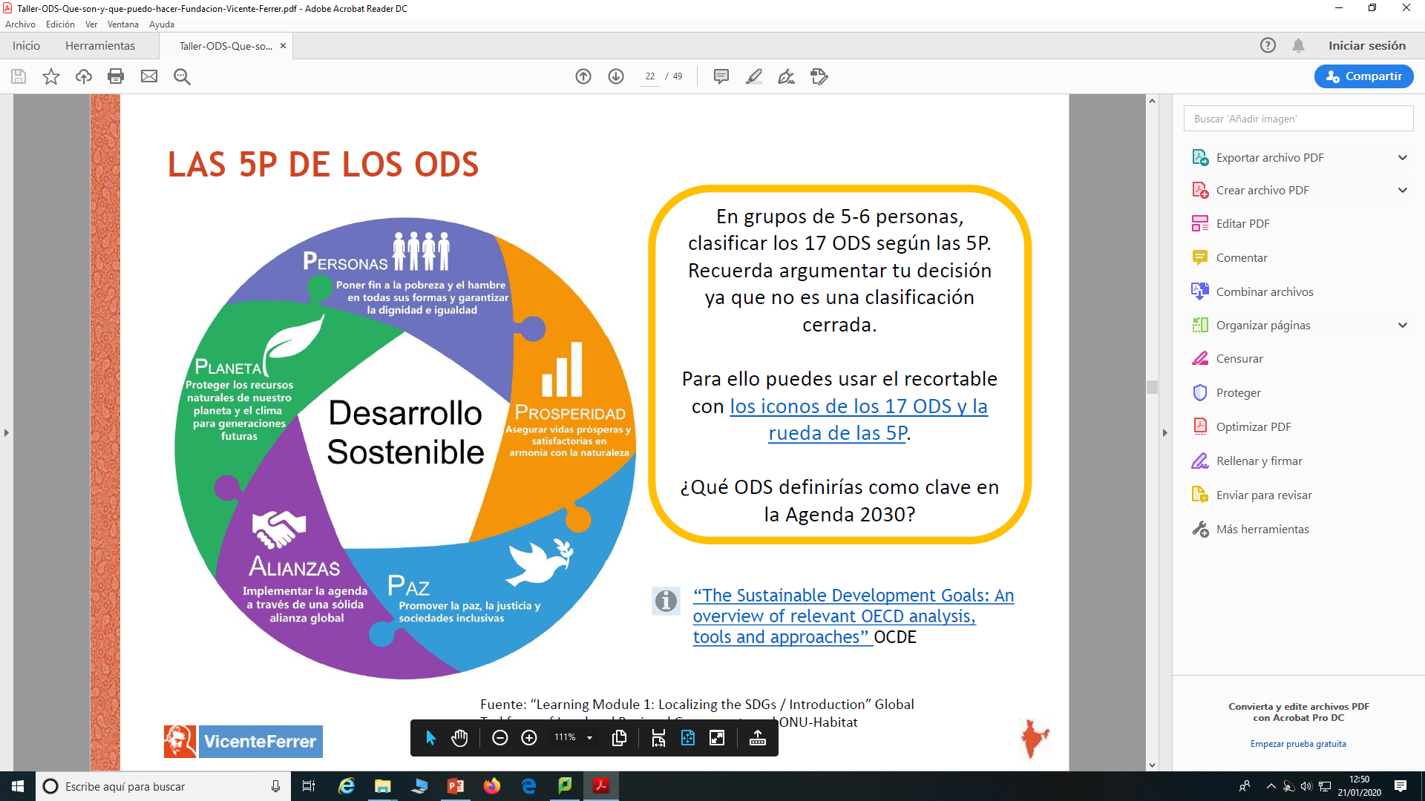

Slide 6
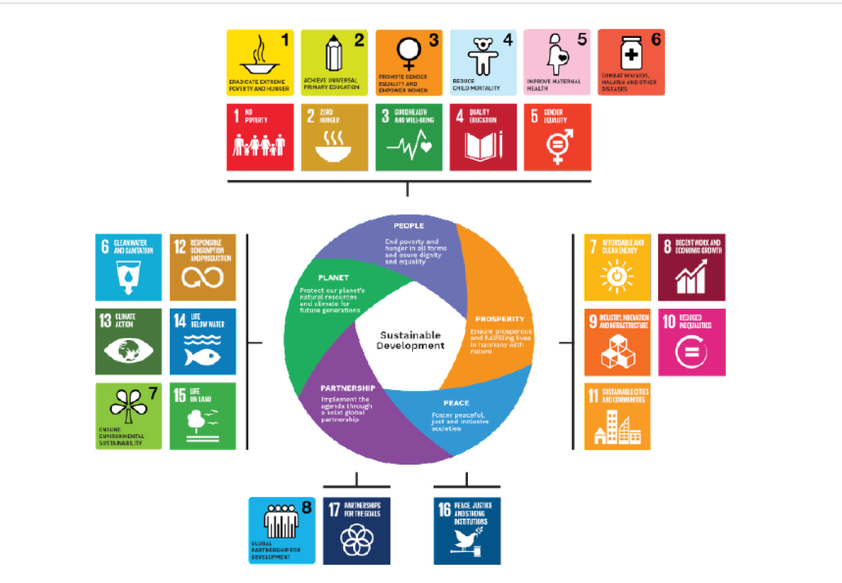

Slide 7
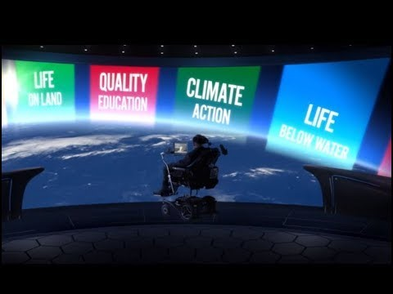
https://youtu.be/ohLKueD1iaM

Slide 8
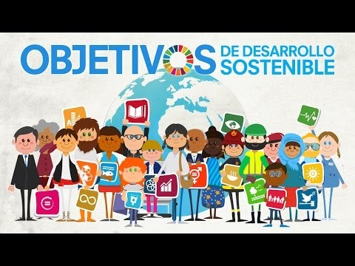
https://youtu.be/gQBJfYlDOvA

Slide 9
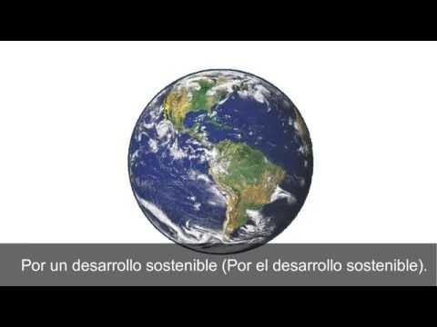
https://youtu.be/GqZxoE1esss

Slide 10
Y tú……., ¿qué objetivos quieres trabajar?

Slide 11


Slide 12
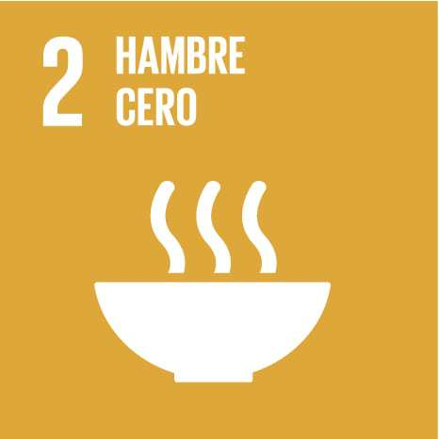

Slide 13
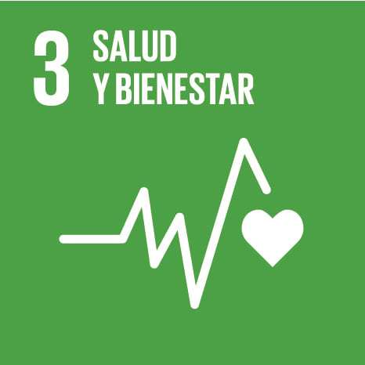

Slide 14


Slide 15


Slide 16


Slide 17
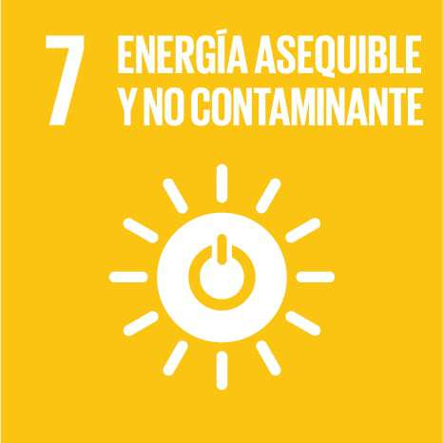

Slide 18
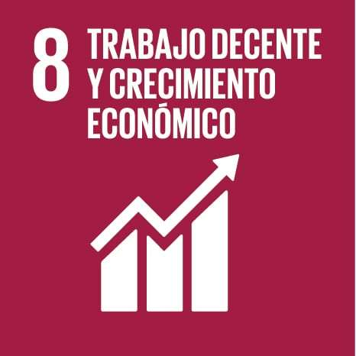

Slide 19


Slide 20


Slide 21


Slide 22
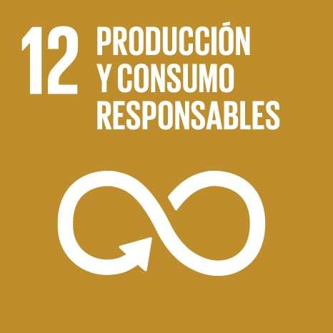

Slide 23


Slide 24


Slide 25


Slide 26


Slide 27


Slide 28


